Slide 1

APROVEITAMENTO HIDROELÉCTRICO DE CACULO CABAÇA
CENTRAL HIDROELÉCTRICA E SISTEMA DE TRANSPORTE ASSOCIADO
Ministério da Energia e Águas: Conselho Consultivo – Saurimo 2018

Slide 2

AH CACULO CABAÇA
Agenda
√
  Enquadramento Geral e Localização
  Principais Estruturas – Vista Geral
  Acesso às Principais Estruturas do Empreendimento – Vista Geral
  Consignação da Obra e Início da Construção
  Estaleiro – Infraestruturas e Instalações de Apoio
  Obras do Desvio do Rio
  Obra Principal – Túnel de Acesso à Central Principal
  Avanço Físico e Mão de Obra
  Sistema de Transporte Associado a Caculo Cabaça
  Impactos e Benefícios
√
√
√
√
  Aproveitamento Hidroeléctrico e Sistema de Transporte Associado a Caculo Cabaça
√
√
√
√
√

Slide 3
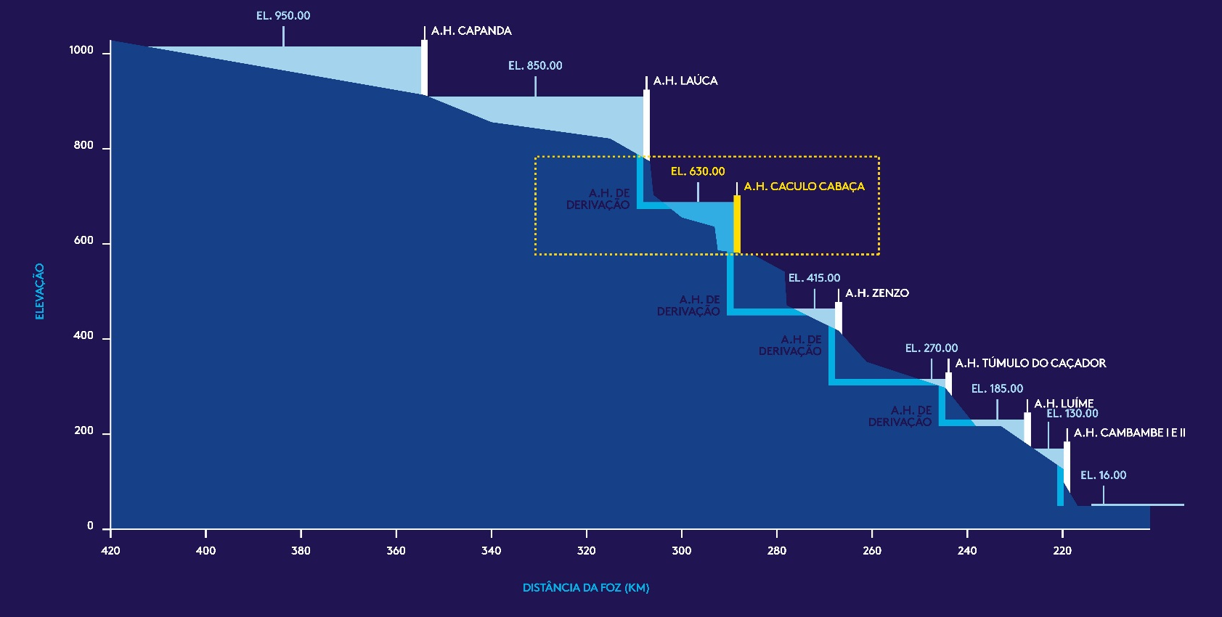
AH CACULO CABAÇA
Enquadramento Geral e Localização
COMBUSTÍVEIS FÓSSEIS E NUCLEAR
Reservas e Consumo | Sustentabilidade |
  Enquadramento Geral
  Finalidade de Produção de Energia
  Capacidade de Produção – 2.172 MW
  Prazo de Construção – 80 meses
  Custo do Projecto – USD 4,5 Mil Milhões
  Localização Administrativa e Geográfica
  Províncias do Cuanza Norte e Cuanza Sul
  Municípios de Cambambe e Libolo
  Bacia Hidrográfica do Rio Kwanza
  Terceiro Escalão da Cascata do Médio Kwanza

Slide 4
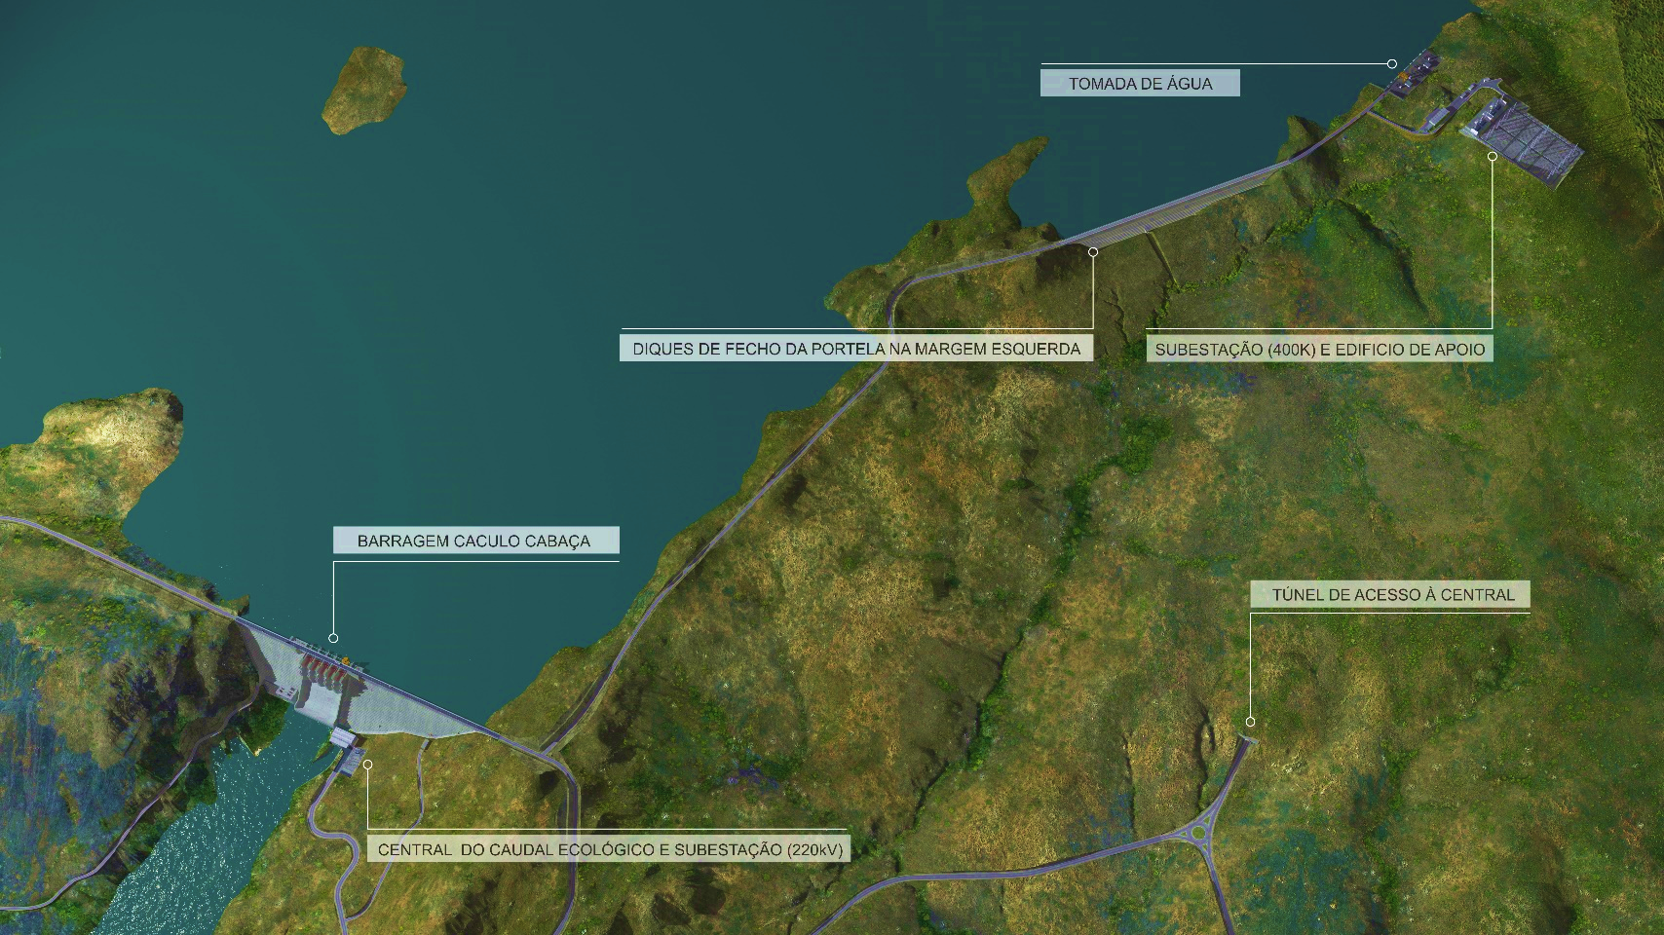
AH CACULO CABAÇA
Principais Estruturas – Vista Geral
RECURSOS HÍDRICOS: POTENCIAL HIDROELÉCTRICO
Planeamento e Gestão - Objectivos Estratégicos
Barragem e Descarregador de Superfício
Descarregador de Fundo
Central de Caudal Ecológico (52 MW)
Túnel de Acesso à Central de Principal
Subestação de 220 kV
Dique de Fecho
Tomada de Água
Edifício de Apoio e Subestação de 400 kV

Slide 5
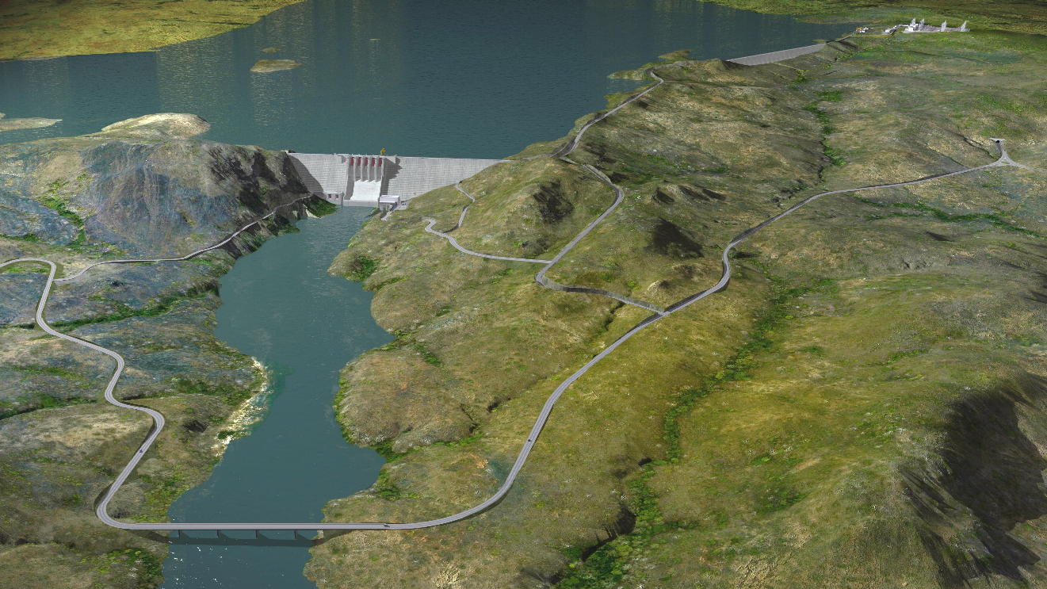
AH CACULO CABAÇA
Acessos às Principais Estruturas do Empreendimento – Vista Geral
  Os acessos definitivos perfazem 19 km de extensão
  O acesso à central principal:
  Ponte sobre rio Kwanza, 230 m de comprimento e 20 m de altura máxima
  Túnel de acesso à central 1.5 km de secção arco-rectangular, com 9.5 m de largura e 8.75 m de altura

Slide 6
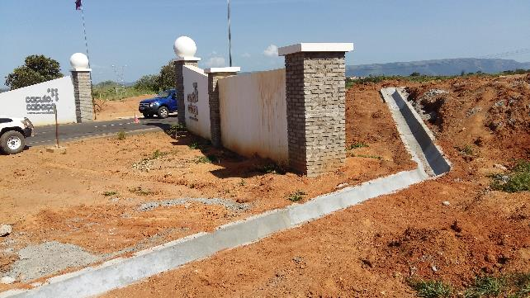
AH CACULO CABAÇA
Consignação da Obra e Início da Construção
SISTEMA DE MONITORIZAÇÃO COMO FERRAMENTA DE DECISÃO
Inventariação e Gestão dos Recursos Hídricos
  Consignação da Obra – 04 de Agosto de 2017
  Início dos Trabalhos do Desvio do Rio

Slide 7
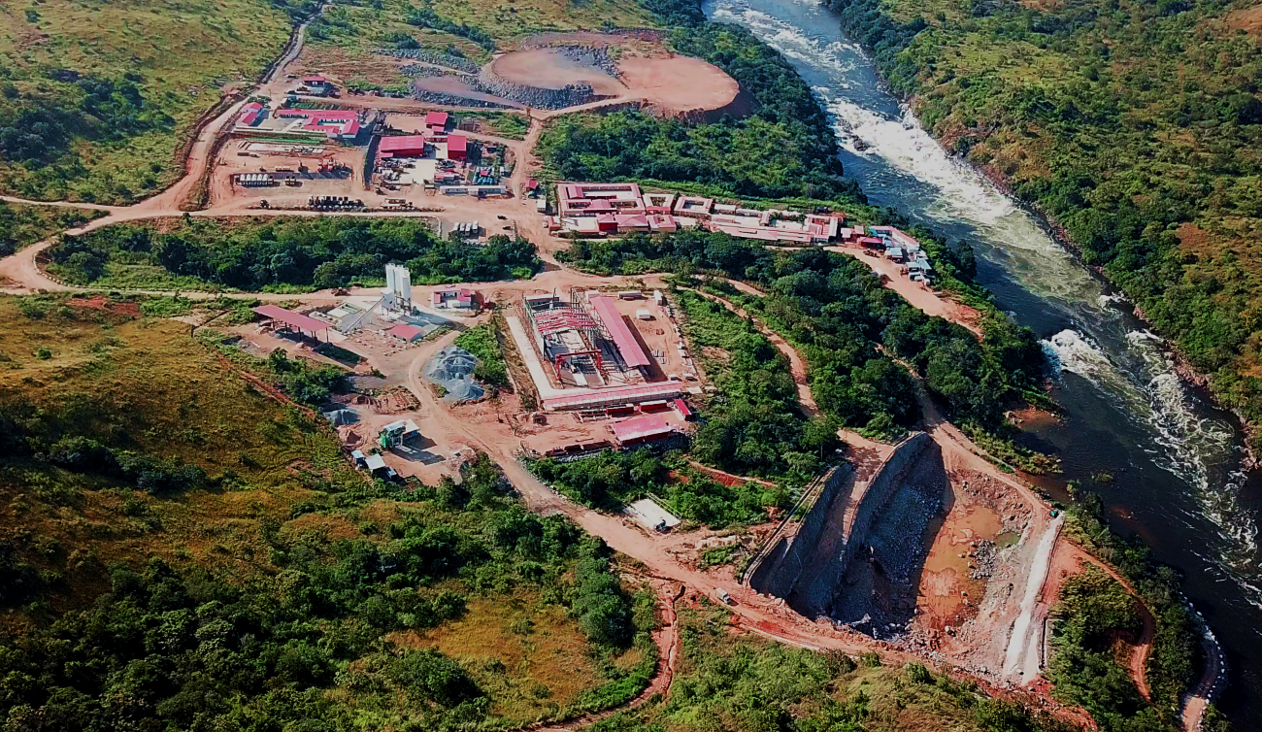
AH CACULO CABAÇA
Obra do Desvio do Rio – Vista Geral

Slide 8
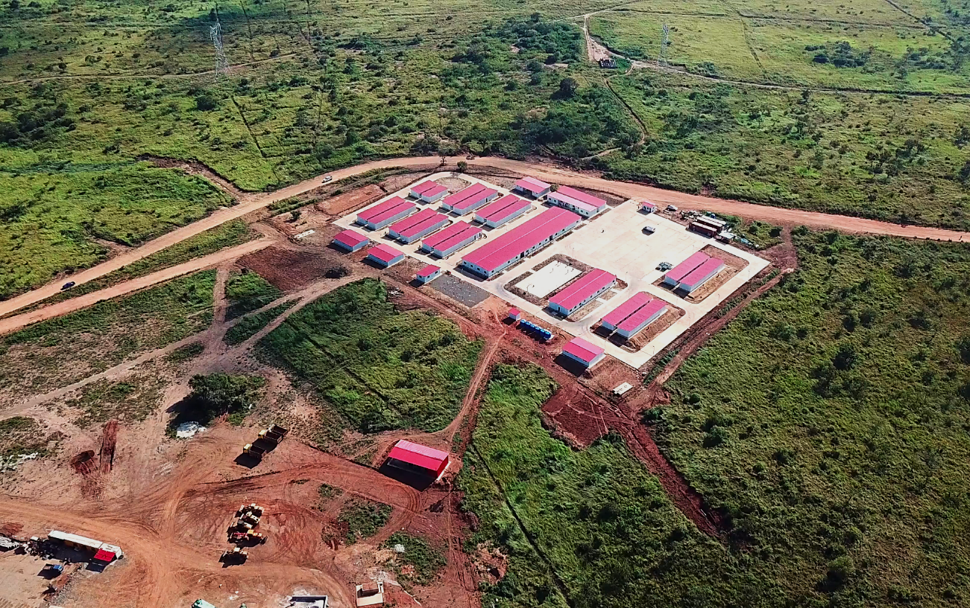
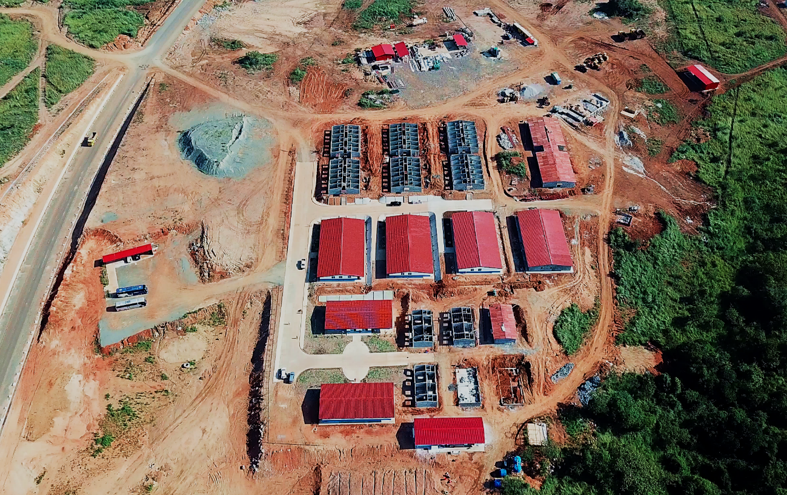
AH CACULO CABAÇA
Estaleiro – Instalações Sociais
  Estaleiro Social Provisório
  Alojamentos – 600 pessoas
  Refeitório A e B – 750 pessoas
  Ambulatório Provisório
  Campo Desportivo Multiuso
  Estaleiro Social Desvio do Rio
  Alojamentos
  Sala de Reuniões – Temp.
  Escritórios – Temp.

Slide 9
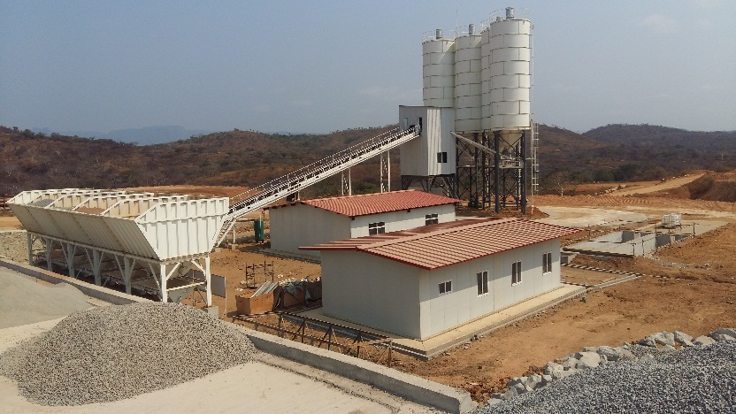
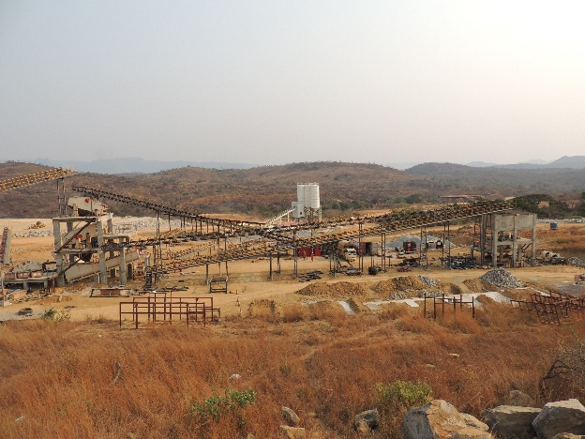
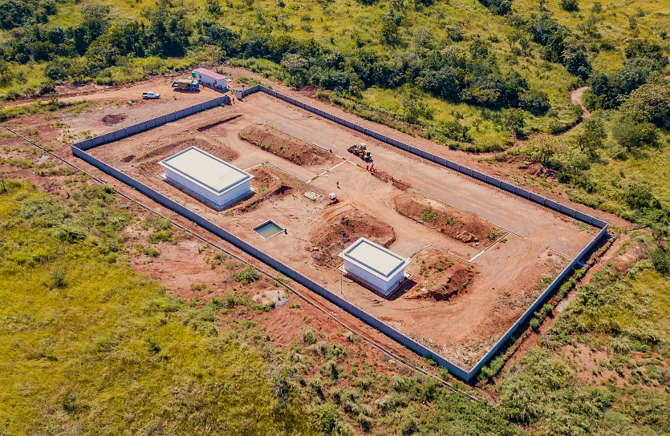
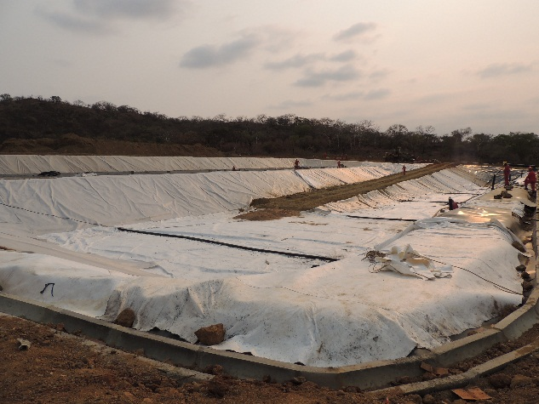
AH CACULO CABAÇA
Estaleiro – Instalações Industriais
  Central de Betão
  Central de Britagem
  Paiol – Explosivos e Acessório
  Aterro Sanitário

Slide 10
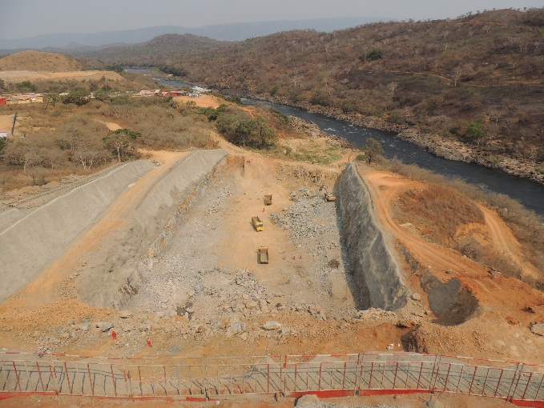
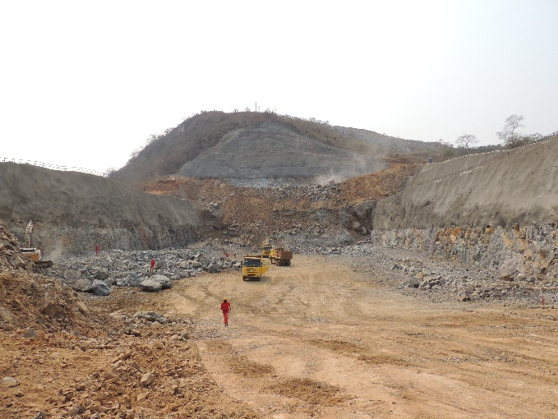
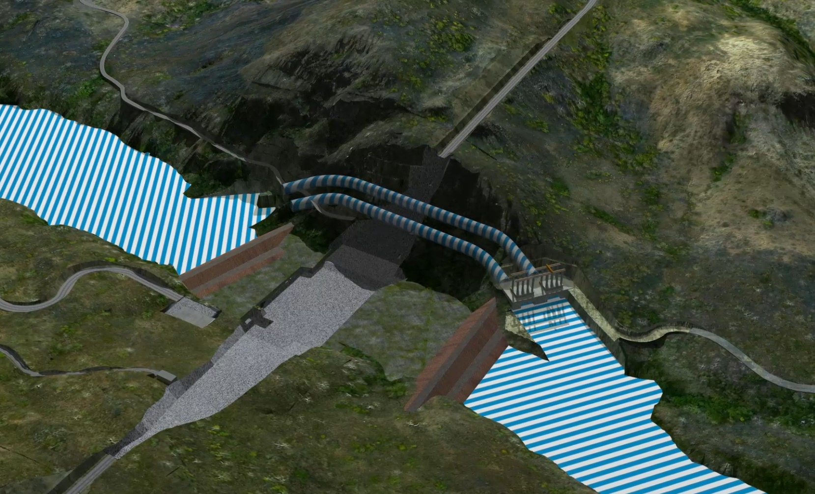
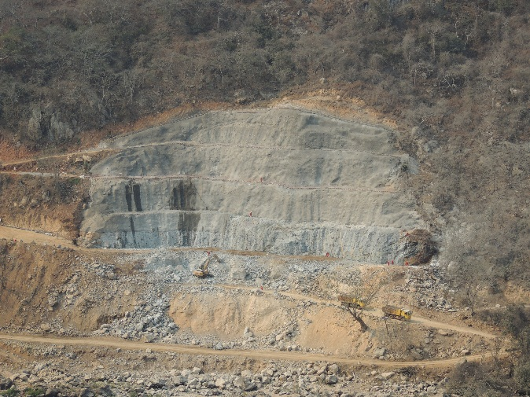
AH CACULO CABAÇA
Obras do Desvio do Rio
  Situação de Projecto
  Túnel de Desvio 1 – 357 m
  Túnel de Desvio 2 – 415 m
  Situação em Obra
  Escavação e Tratamento – Entrada dos Túneis
  Estabilização do Talude – Saída dos Túneis

Slide 11
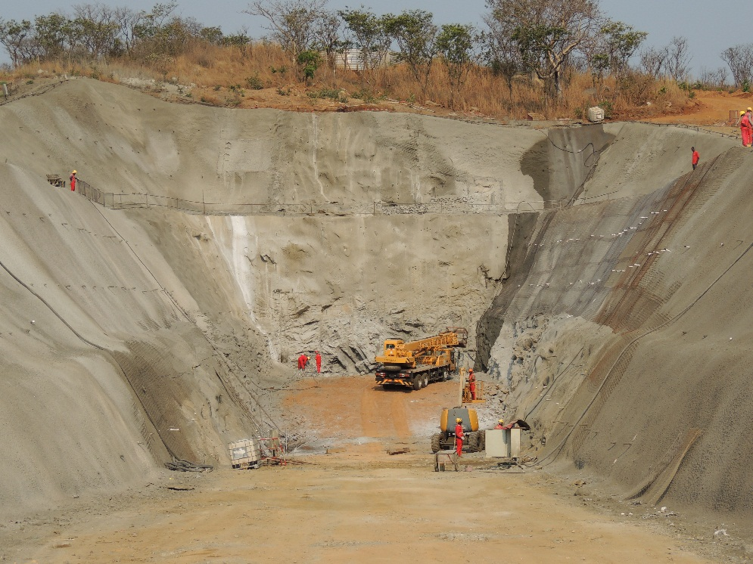
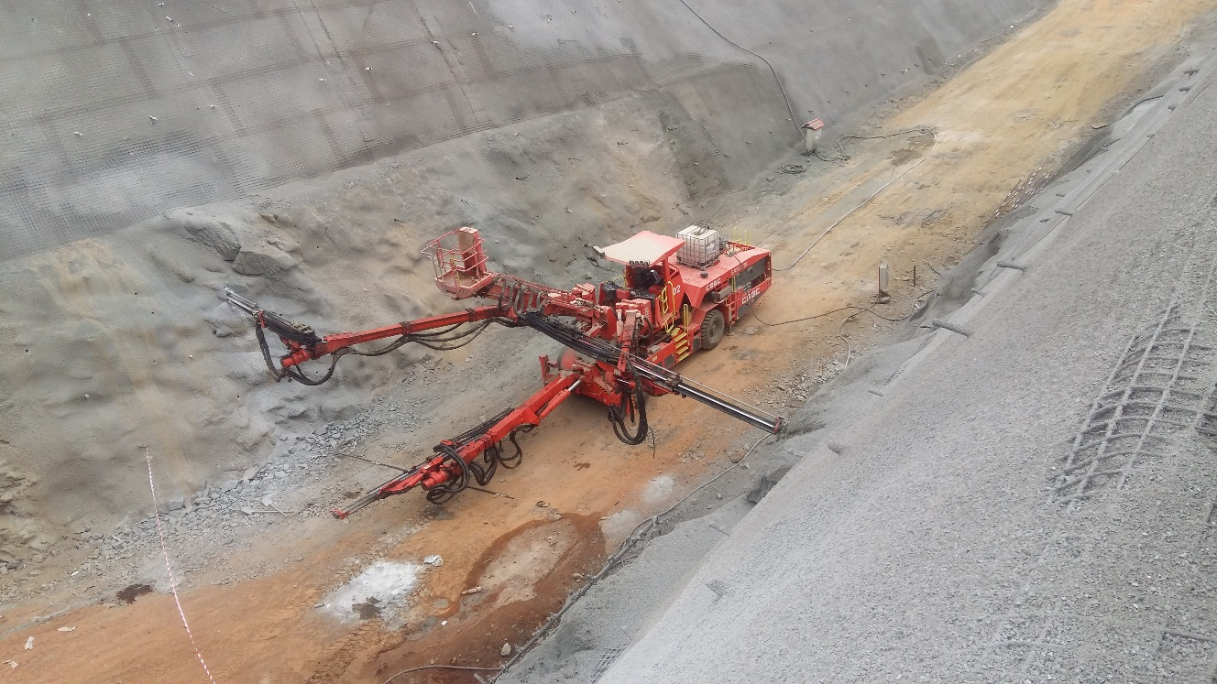
AH CACULO CABAÇA
Obra Principal – Túnel de Acesso à Central Principal
  Escavação e Tratamento – Entrada do Túnel de Acesso à central princial
  Execução de Drenos nos Taludes do Túnel de Acesso à central princial

Slide 12
AH CACULO CABAÇA
Avanço Físico e Mão de Obra
  Execução Física da Obra:
  Desvio Provisório Construção Civil – 29,69 %
  Empreitada Principal Construção Civil - 0,74 %
  Equipamento Electromecânico – 0,00 %
  AVANÇO FÍSICO GLOBAL – 1,32 %
  Mão de Obra:
  Nacional – 418 (61,7%)
  Expetriada – 260 (38,3%)
  TOTAL – 678

Slide 13
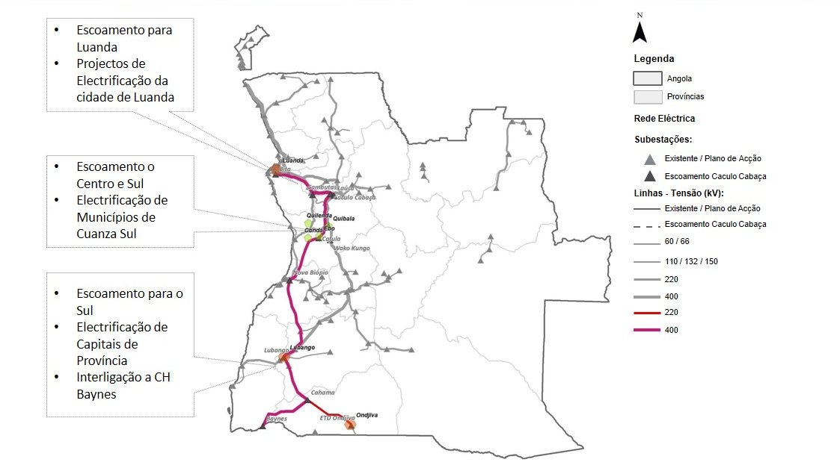
AH CACULO CABAÇA
Sistema de Transporte Associado a Caculo Cabaça
  Concepção Geral do Sistema de Transporte
  3 Eixos Principais:
  Escoamento para Luanda
  Escoamento para Centro-Sul
  Escoamento para Sul
  Electrificação de Localidades
  Estudo de Viabilidade, Projecto Base e Caderno de Encargos – Estão em fase de Contratação

Slide 14
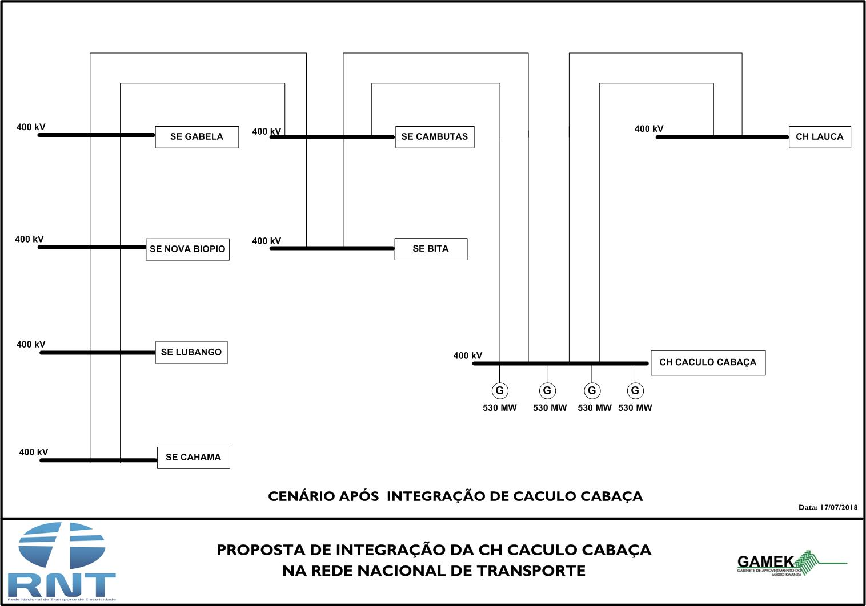
AH CACULO CABAÇA
Sistema de Transporte Associado a Caculo
  Cenário Após Integração de Caculo Cabaça – Diagrama de Rede de 400 kV:
  LT Laúca – Cambuta
  LT Laúca – Cambuta – Bita
  LT Laúca – Bita
  LT Caculo Cabaça – Laúca
  LT Caculo Cabaça – Cambuta
  LT Caculo Cabaça – Cambuta –Bita
  LT Caculo Cabaça–Cambuta–Gabela
  LT Caculo Cabaça–Cambuta–Gabela– Nova Biópio
  LT Caculo Cabaça–Cambuta–Gabela– Nova Biópio– Lubango
  LT Caculo Cabaça–Cambuta–Gabela– Nova Biópio– Lubango-Cahama
  Ampliação SE - Gabela, Nova Biópio, Lubango.
  Nova SE - Construção da Cahama

Slide 15
AH CACULO CABAÇA
Impactos e Benefícios
  Criação de mais 8.000 postos de empregos directos
  Oportunidade para estímulo e fomento da actividade das micro, pequenas e médias empresas locais promovendo crescimento da renda das famílias
  Permitirá Angola reduzir de forma acelerada o défice na produção de electricidade e contribuir significativamente no alcance da meta de 9.000 MW até 2025.
  Contribuirá para a estratégia de Interligação do Sistema Eléctrico Nacional através da ligação do Subsistema Norte aos Subsistemas Centro e Sul dando maior flexibilidade operacional, fiabilidade e estabilidade ao sistema.
  Expansão do acesso à electricidade por meio da electrificação das sedes provinciais e municipais
  Construção de ponte robusta e definitiva sobre o rio Kwanza, que após a conclusão da obra ficará a serviço público ligando as províncias do Cuanza Norte e Cuanza Sul nesta região estratégica do médio Kwanza.

Slide 16
AH Caculo Cabaça
MUITO OBRIGADO PELA ATENÇÃO DISPENSADA
Ministério da Energia e Águas: Conselho Consultivo – Saurimo 2018

